Slide 1
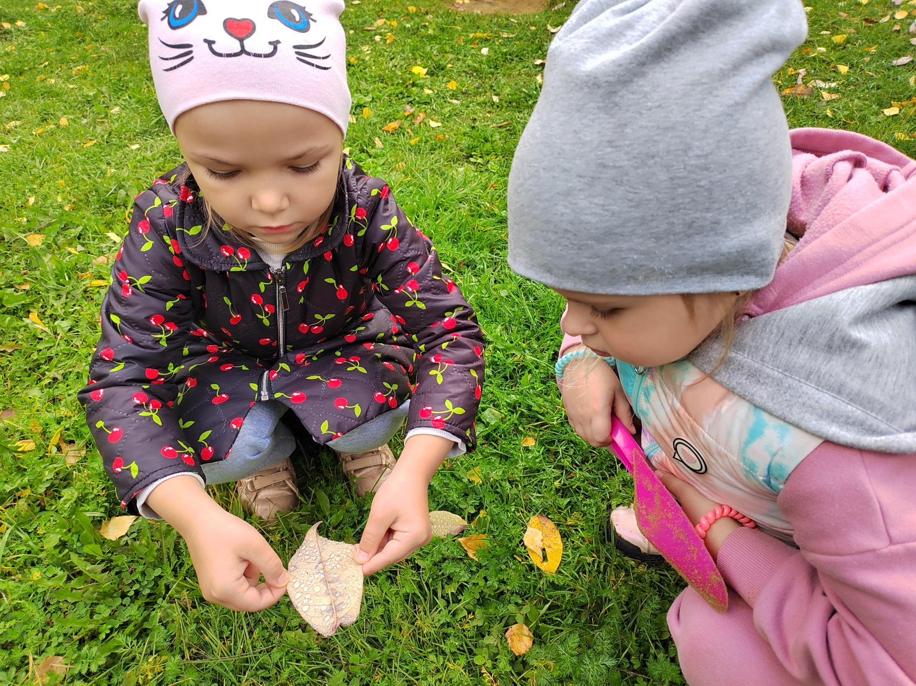
РАСТИМ ЛЮБОЗНАТЕЛЬНЫХ ДЕТЕЙ

Slide 2
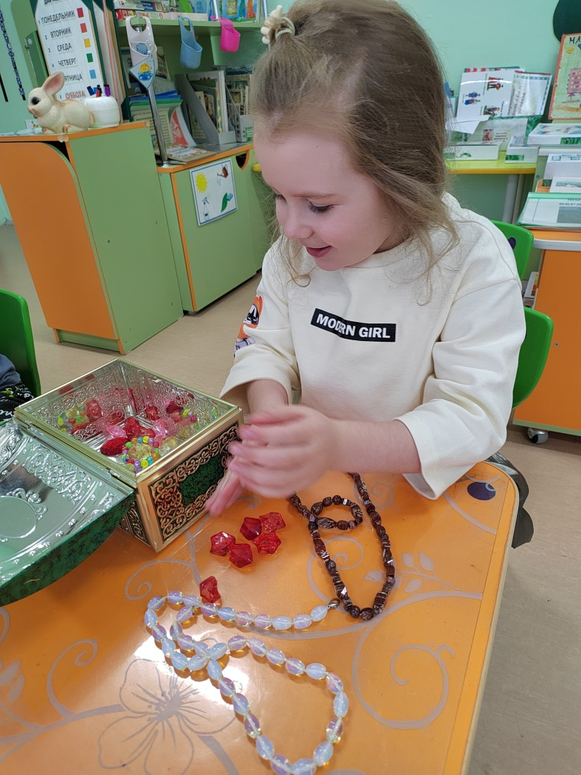
КАКОГО РЕБЁНКА МЫ НАЗЫВАЕМ ЛЮБОЗНАТЕЛЬНЫМ?
Любопытно! Интересно!
А в яйце цыплёнку тесно?
Сколько молока в корове?
И зачем нужны нам брови?
Есть ли у жука коленки?
Может каша быть из пенки?
Спрятали куда конфеты?
Где найти на все ответы?

Slide 3
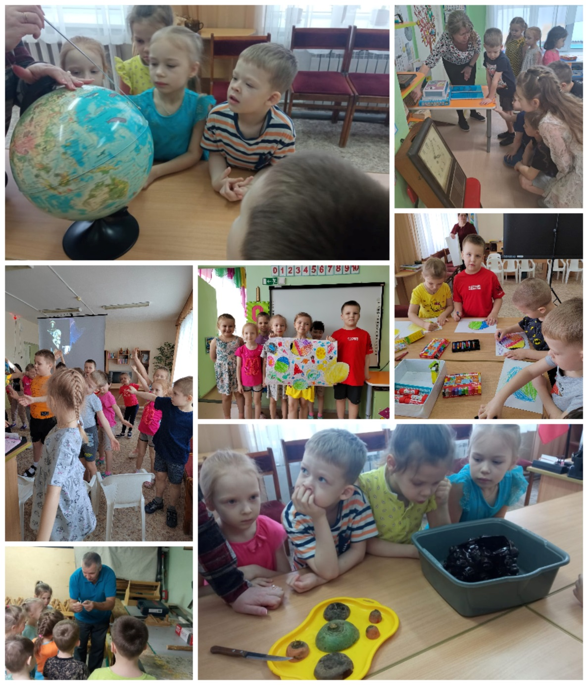
«Любознательный – склонный к преображению новых знаний, пытливый»
Словарь С.И.Ожигова

Slide 4
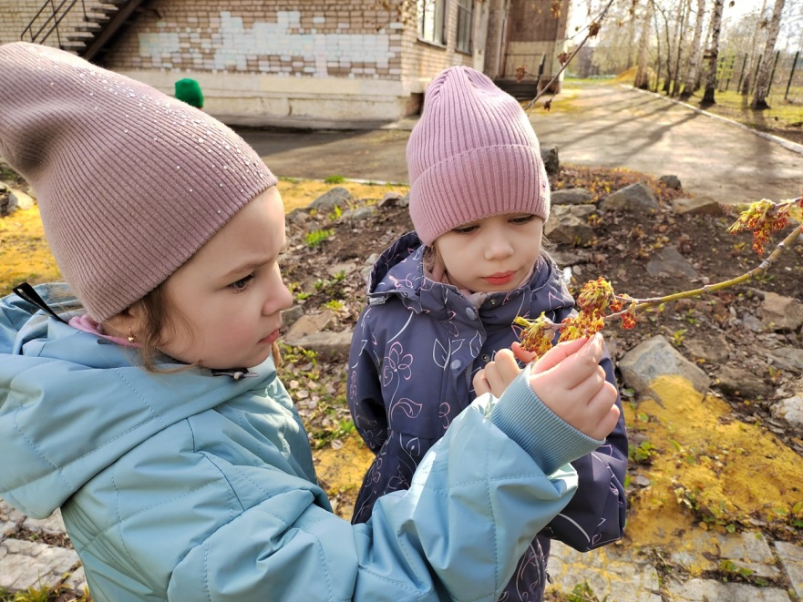
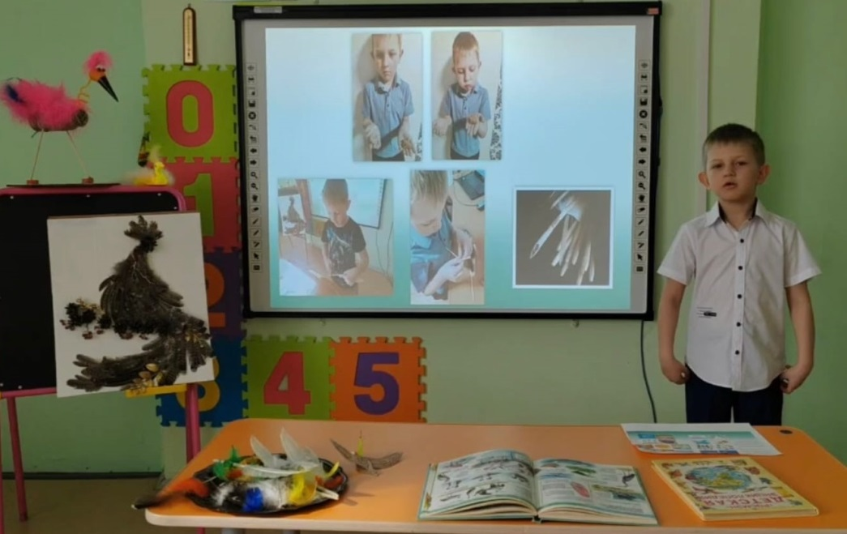
Основой любознательности является познавательная, исследовательская активность детей.
Показателем проявления любознательности являются детские вопросы.
Развитие познавательного интереса и любознательности осуществляется в повседневной жизни: в игре, занятиях, в труде, в общении, и не требует каких-то специальных знаний.

Slide 5
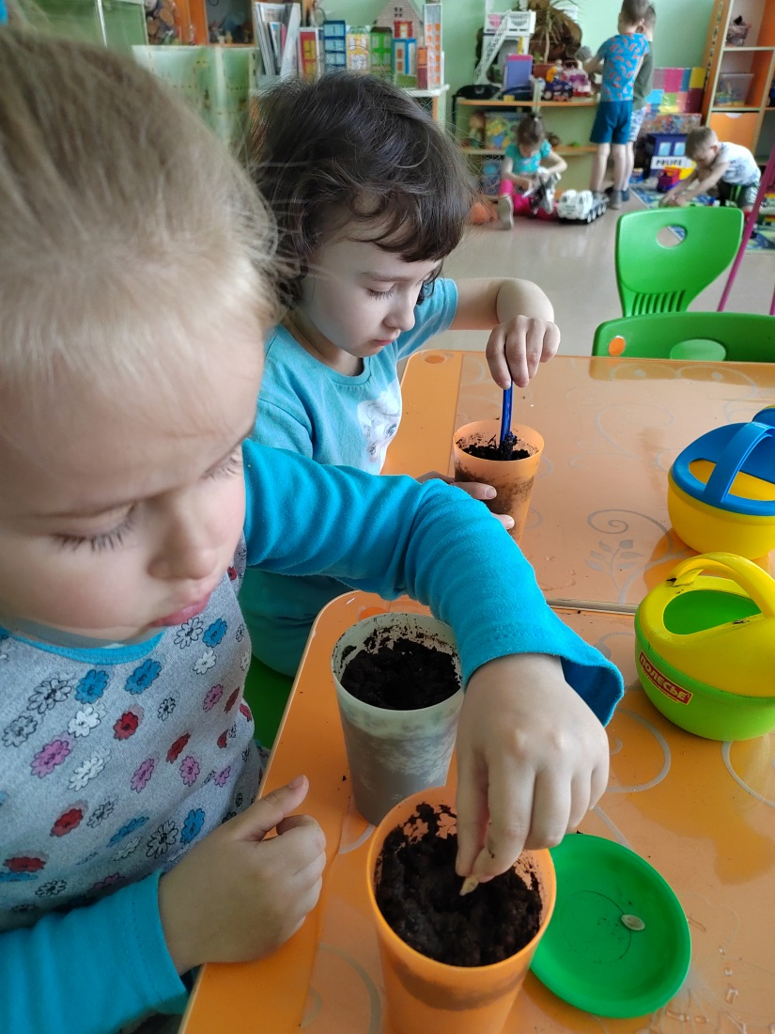
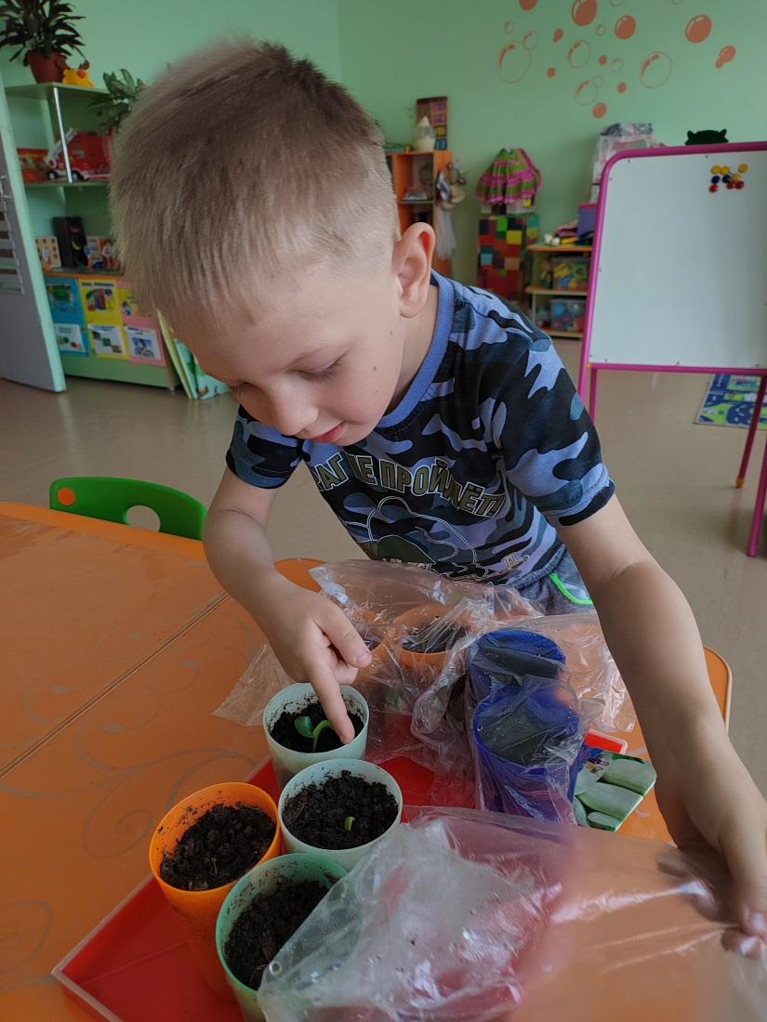
В голове у ребенка идет активный процесс познания, он не знает и не понимает многих вещей. У него огромное желание узнать обо всём.
В этот период родители должны стать для своего ребёнка источником знаний, информации.

Slide 6
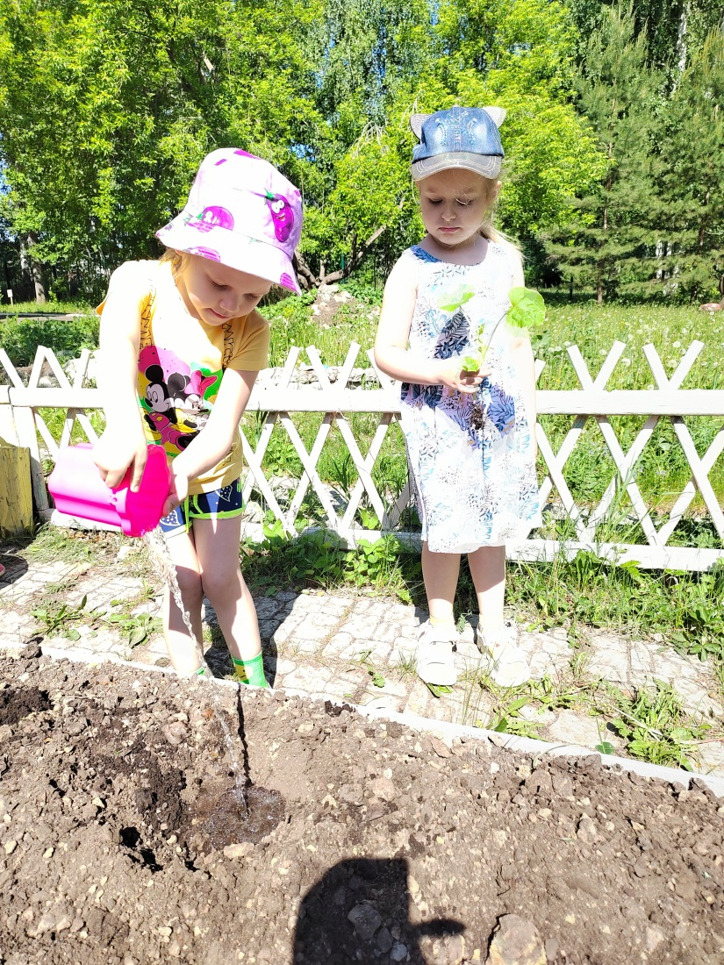
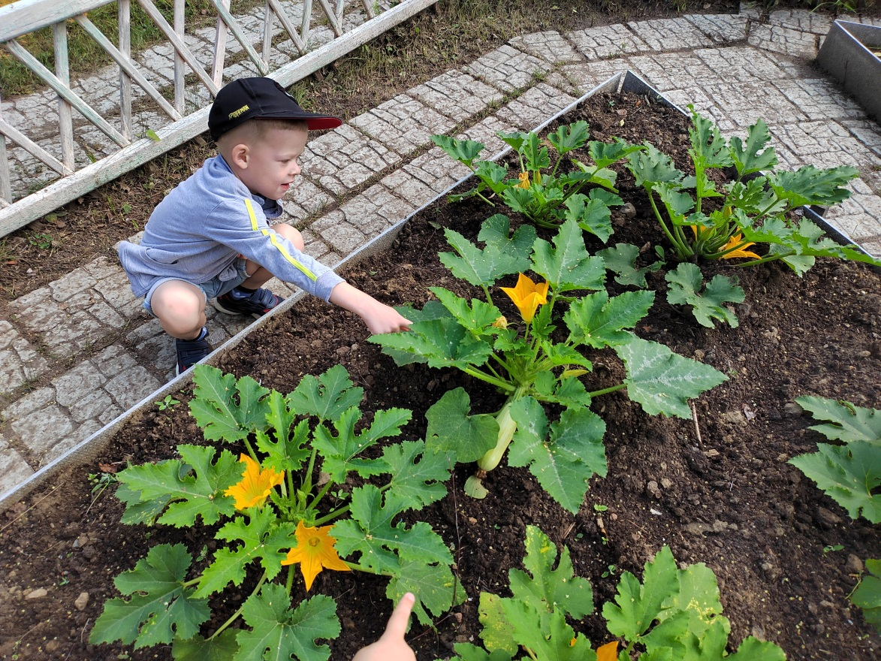
КАК РОДИТЕЛИ МОГУТ ПОМОЧЬ ЭТОМУ ПРОЦЕССУ?
Знать факторы от которых зависит развитие любознательности:
Эмоциональное самочувствие ребенка
Среда которая окружает ребенка дома(игрушки, книжки, стиль взаимодействия родителей с ребёнком)
Особенности его познавательного развития.

Slide 7
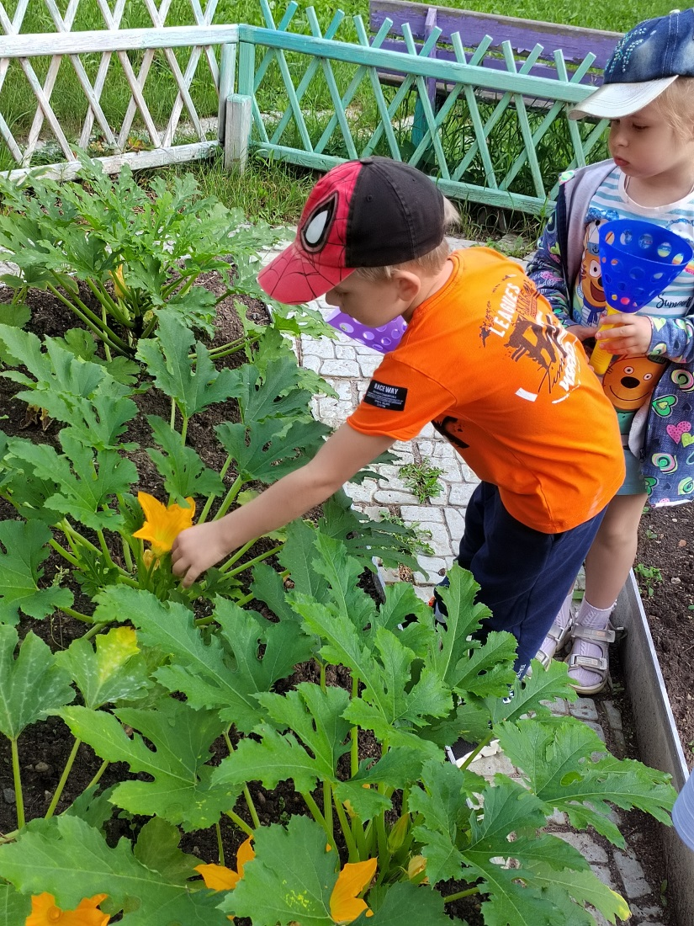
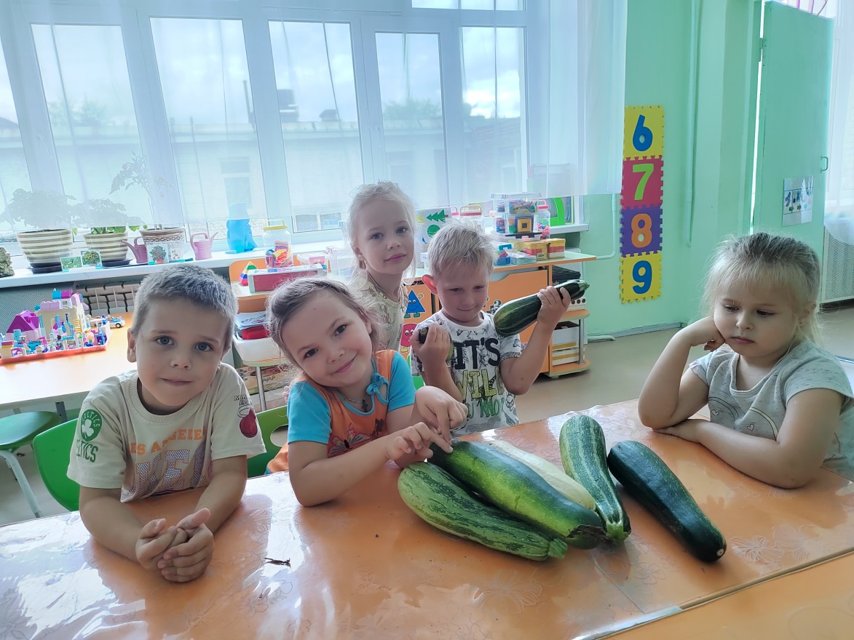
ЧТО МОЖНО ИСПОЛЬЗОВАТЬ ДЛЯ РАЗВИТИЯ ПОЗНАВАТЕЛЬНОЙ АКТИВНОСТИ РЕБЁНКА?
Увеличить доступную детям «Территорию познания»:
Прогулки: Рассматривание окружающих предметов, наблюдение за явлениями природы, побуждение ребенка задавать вопросы.

Slide 8
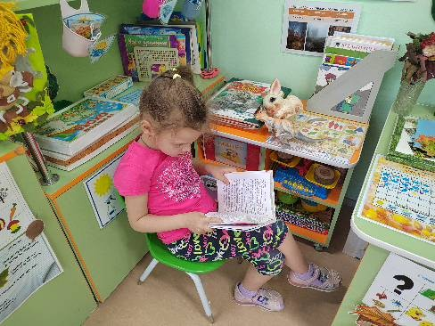
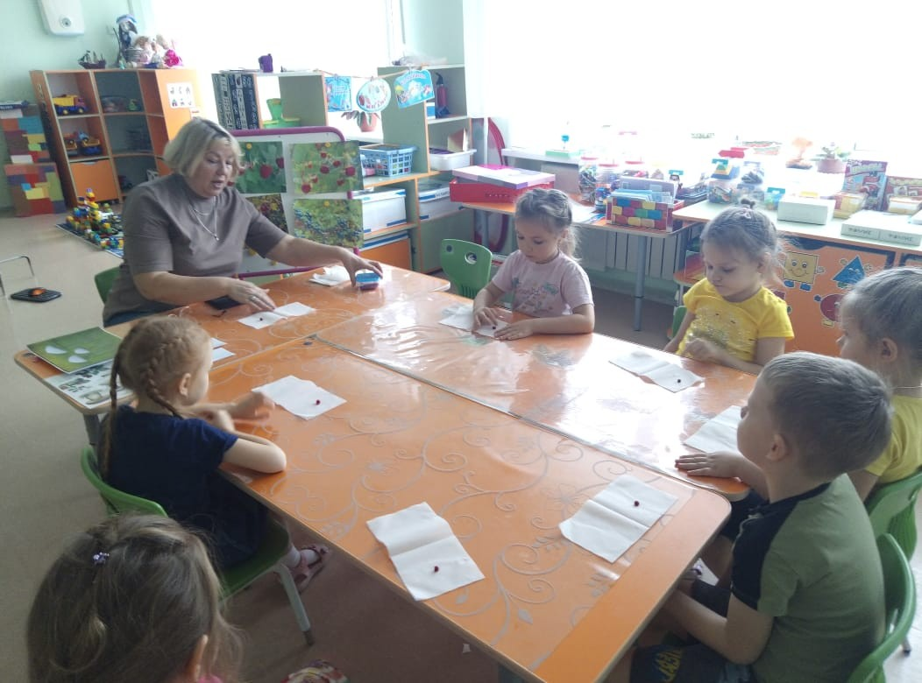
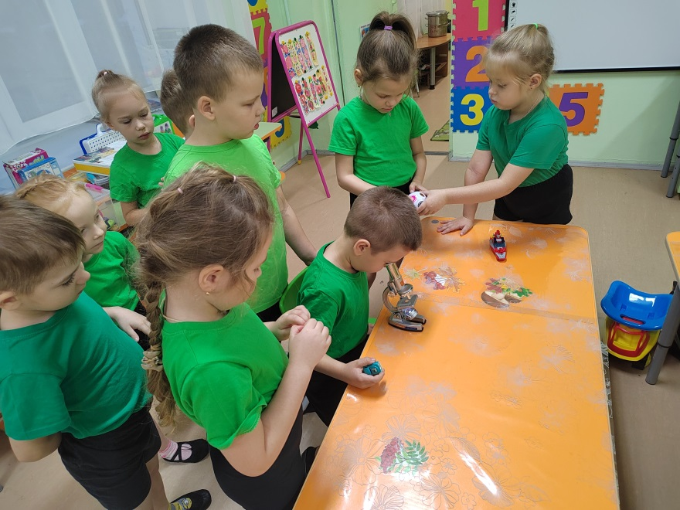
ПОЗНАВАТЕЛЬНЫЕ СКАЗКИ(купить книжку или придумать самому)
Например: Вышла однажды тучка погулять. Посмотрела вниз, увидела жёлтую траву, деревья без листьев и заплакала. Так пошёл осенний дождь.

Slide 9
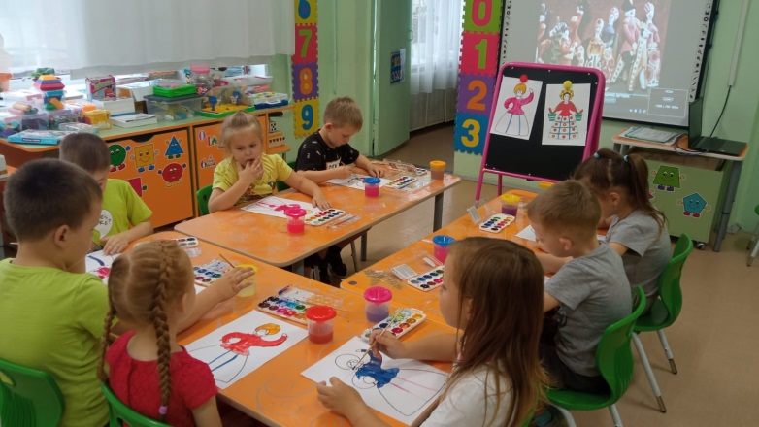
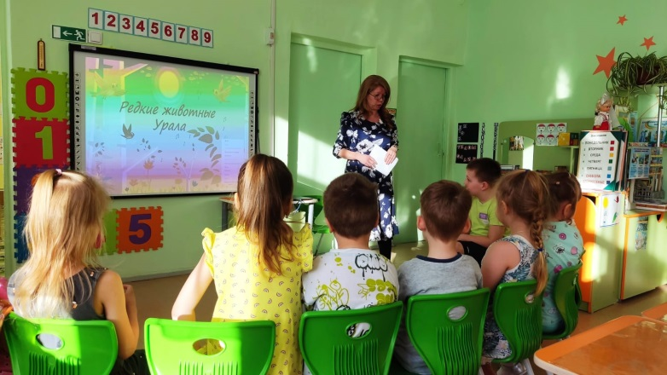
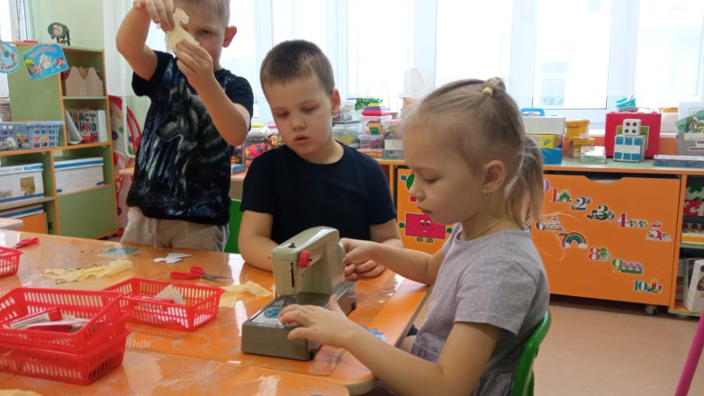
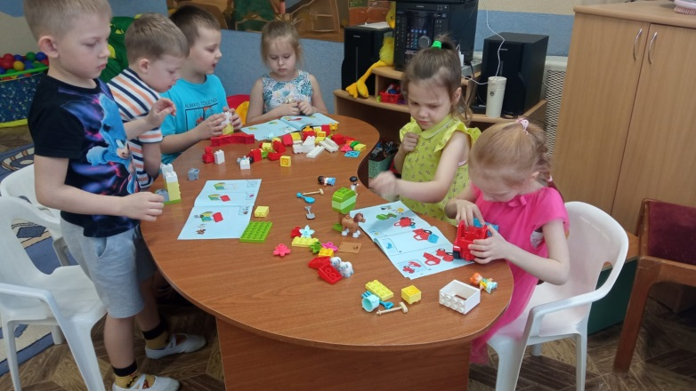
Комментирование и разбор путаниц:(использовать книжки, использовать путаницы самим).
Отгадывание загадок: отгадать воображаемый предмет, действие, назначение предмета и т.д.
Например: Вы показываете ребенку картинку, на которой собака сидит на дереве, а петух в будке. Что здесь перепутано?

Slide 10
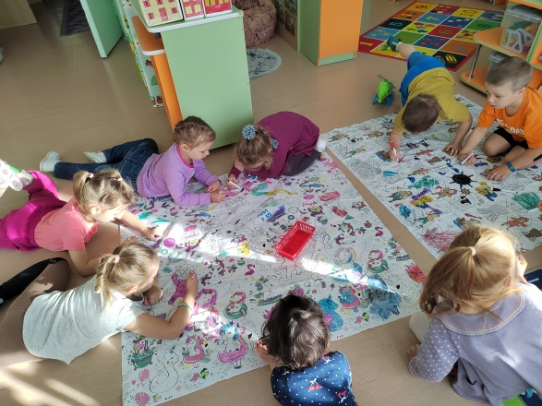
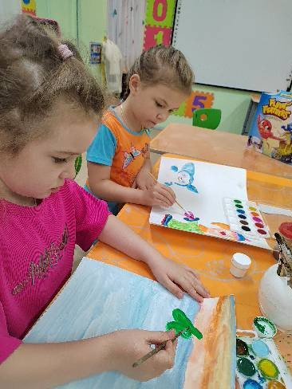
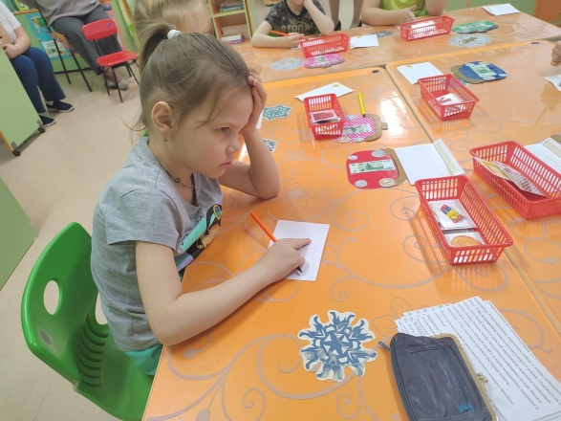
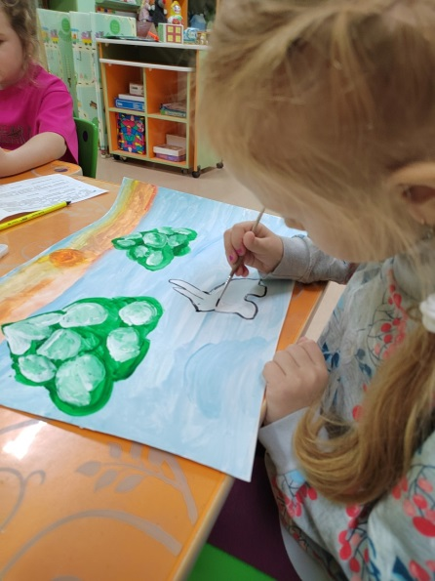
Рисовать с ребёнком проблемные ситуации.
Например: Девочка вышла погулять, светило солнышко, вдруг пошёл дождь(сопровождение рисунка).
Вопросы: - Интересно, капли дождя были большими? – Как помочь девочке добраться сухой до дома. (Варианты: зонт, плащ с капюшоном).

Slide 11
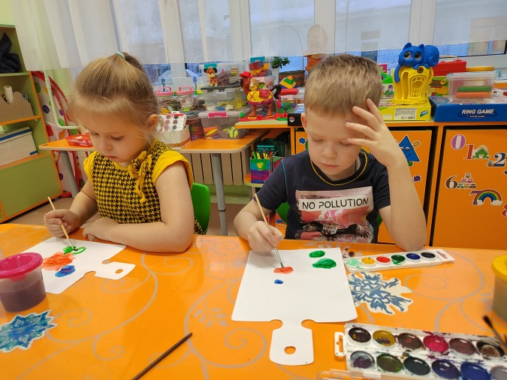
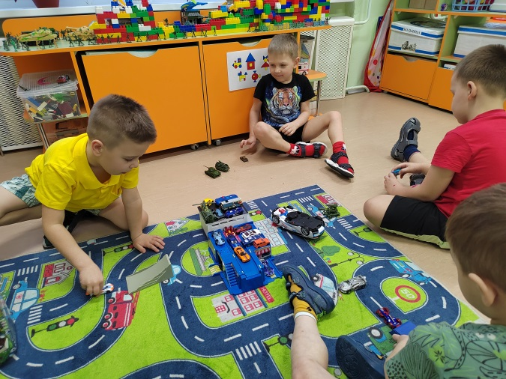
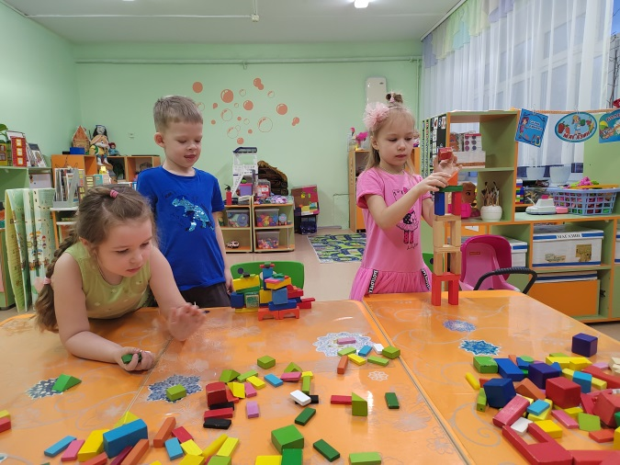
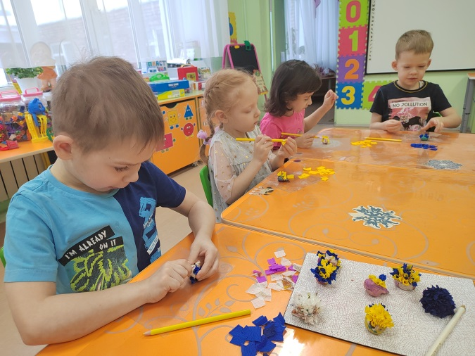
Ребёнок играет не только с кубиками, но и с мыслями.
Мысль, слово и дело так сливаются в сознании ребёнка, что собственная неумелость огорчает его до слёз.
Вопросы – это выход познавательной активности.

Slide 12
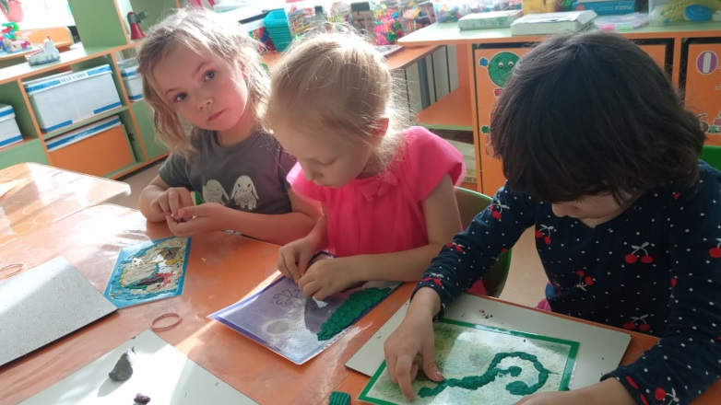
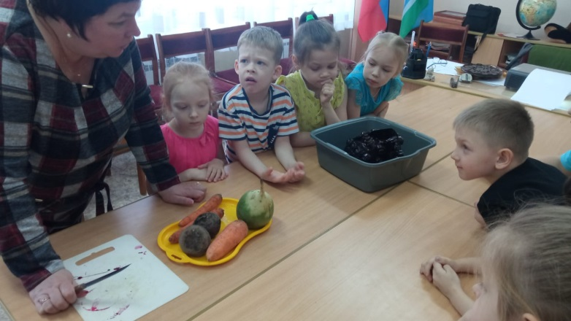
КАК ОТВЕЧАТЬ НА ДЕТСКИЕ ВОПРСЫ?
Отнеситесь к вопросам детей с уважением, не отмахивайтесь от них
Внимательно вслушайтесь в вопрос, постарайтесь понять
Дайте краткие и доступные пониманию ребёнка ответы, избегайте сложных слов
Ответ должен обогатить ребёнка новыми знаниями
Поощряйте самостоятельную мыслительную деятельность, отвечая на его вопросы встречными: «А как ты думаешь?»
В ответ на вопрос ребёнка постарайтесь вовлечь его в наблюдения за окружающим
Отвечая на вопрос воздействуйте воспитывайте чуткость, тактичность к окружающим.

Slide 13
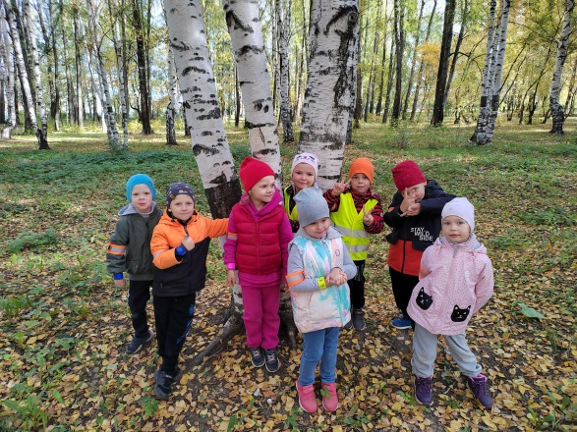
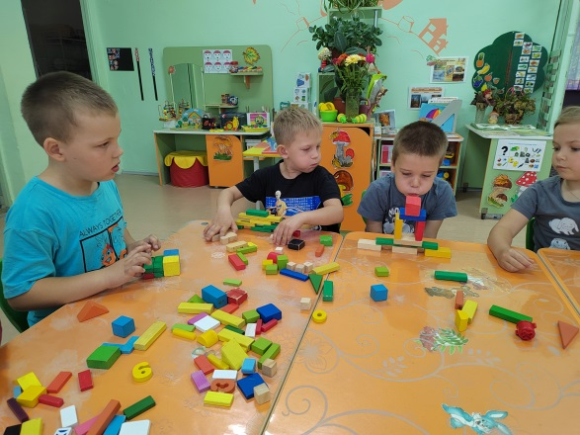
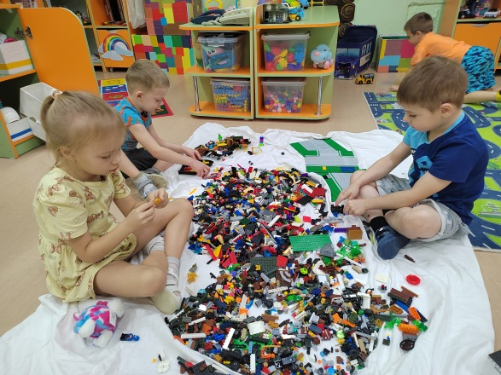
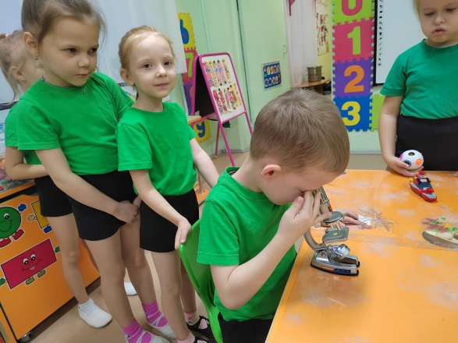
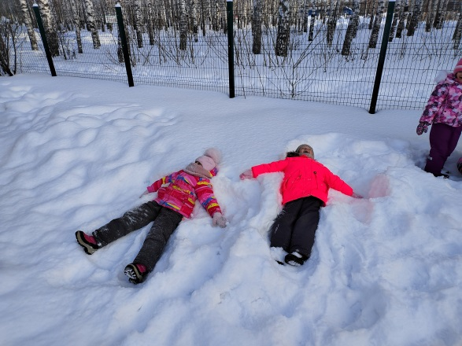
РЕКОМЕНДАЦИИ ДЛЯ РОДИТЕЛЕЙ
Чаще водите детей на экскурсии
Проводите небольшие эксперименты с предметами дома и на улице
Выслушивайте рассуждения ребёнка не перебивая
Не говорите ответ если ребёнок ошибается, а только поправляйте его ход мысли в нужном направлении
Читайте с ребёнком познавательные книги
Исследуйте различные предметы.

Slide 14
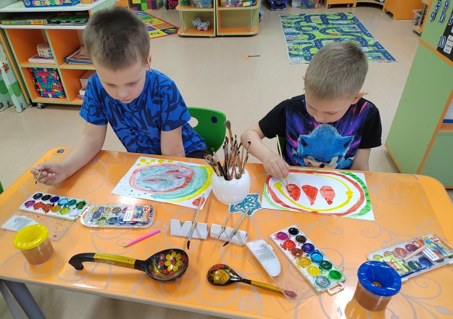
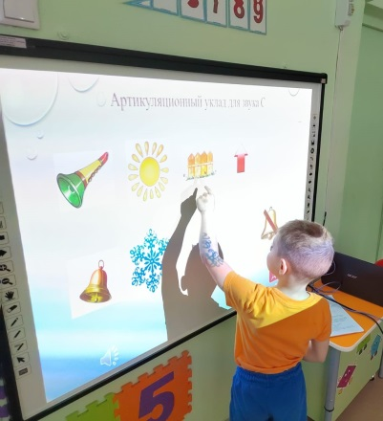
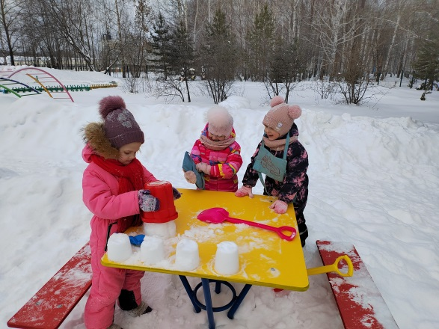
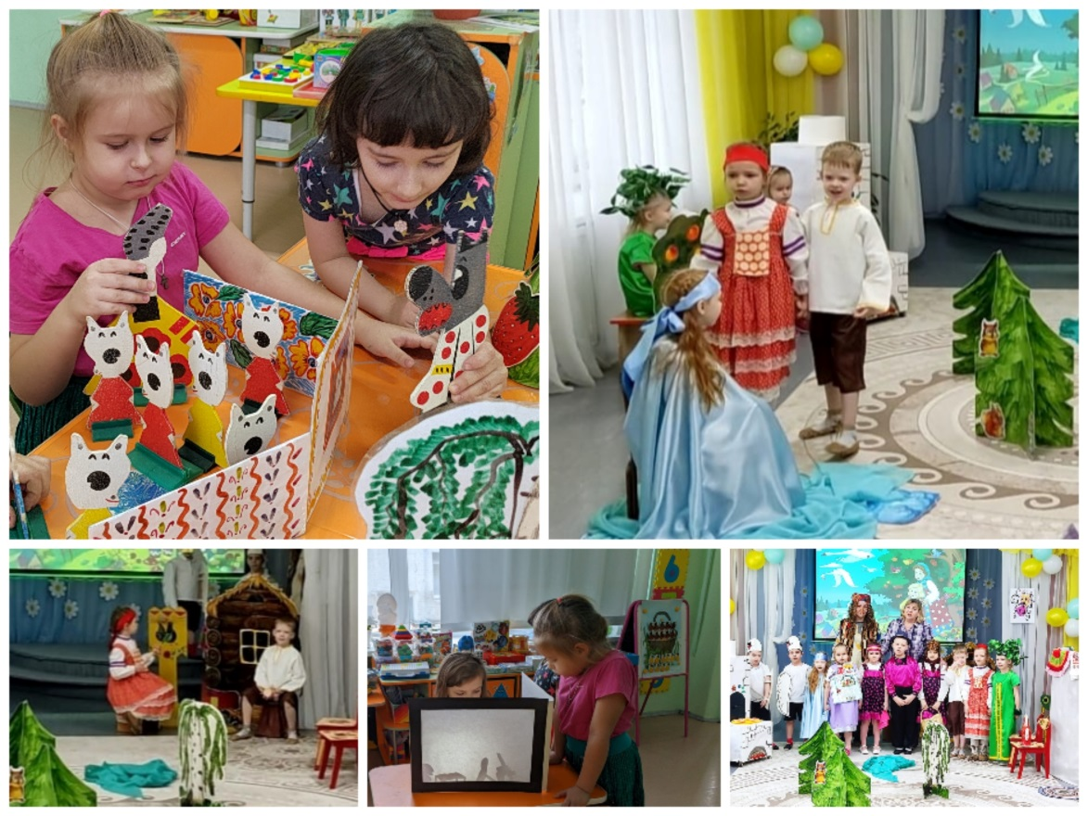
ВАЖНО ЗНАКОМИТЬ РЕБЁНКА С ПРЕДМЕТАМИ, ЯВЛЕНИЯМИ, СОБЫТИЯМИ, КОТОРЫЕ НАХОДЯТСЯ ЗА ПРЕДЕЛАМИ ЕГО НЕПОСРЕДСТВЕННОГО ВОСПРИЯТИЯ И ОПЫТА.

Slide 15
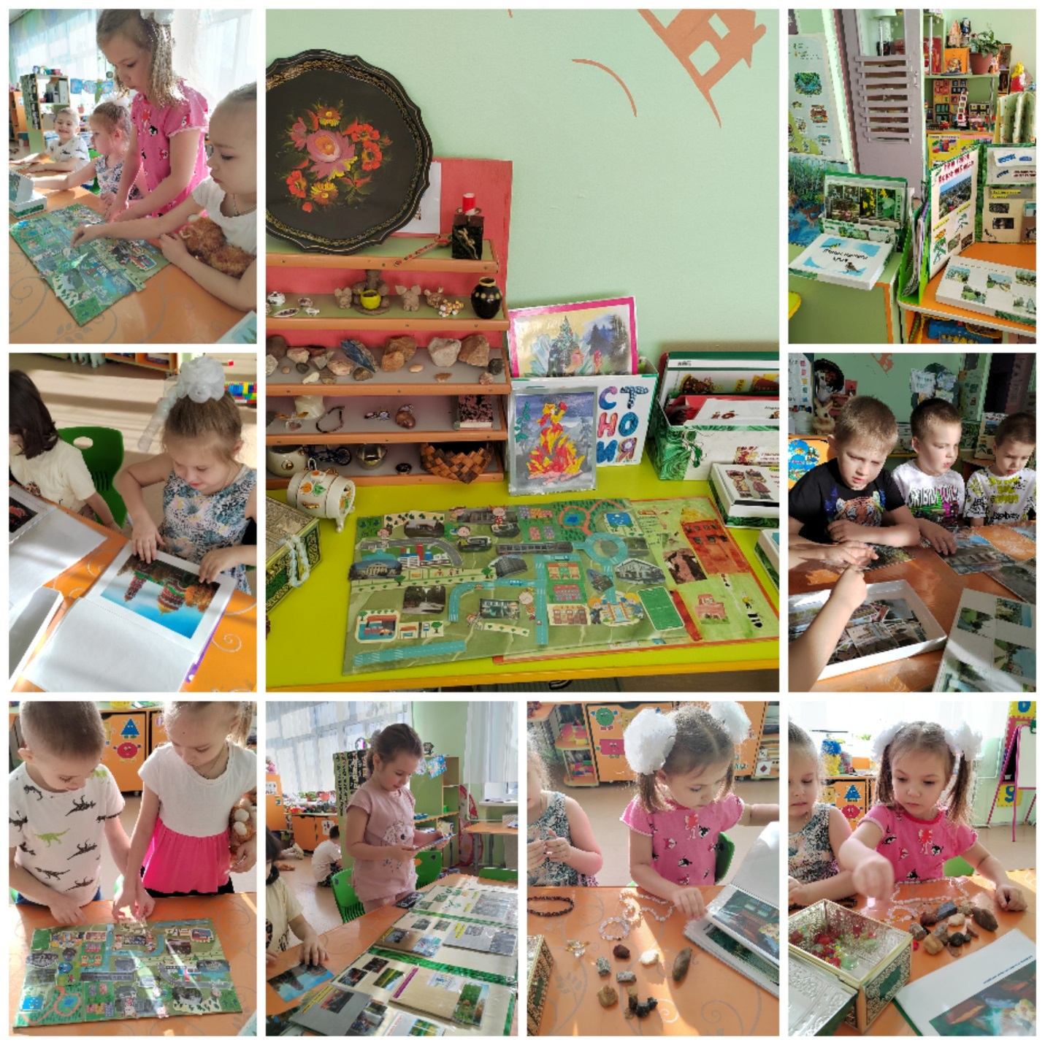
СПАСИБО ЗА ВНИМАНИЕ!

